Slide 1
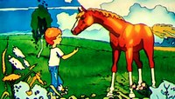
Яке значення в житті людини мають тварини? Охорона тварин
Я досліджую світ
3 клас
Тварини
Урок 77-78

Slide 2
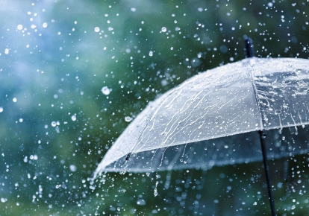
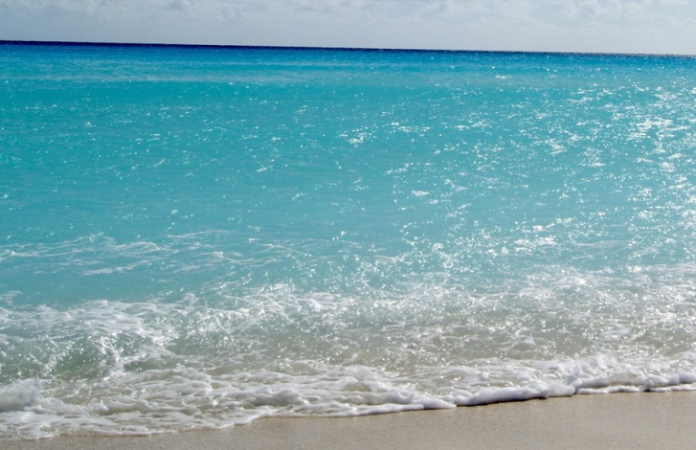
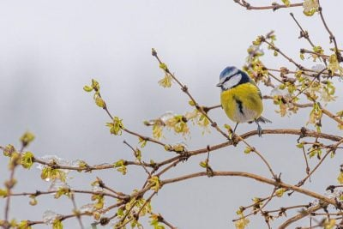
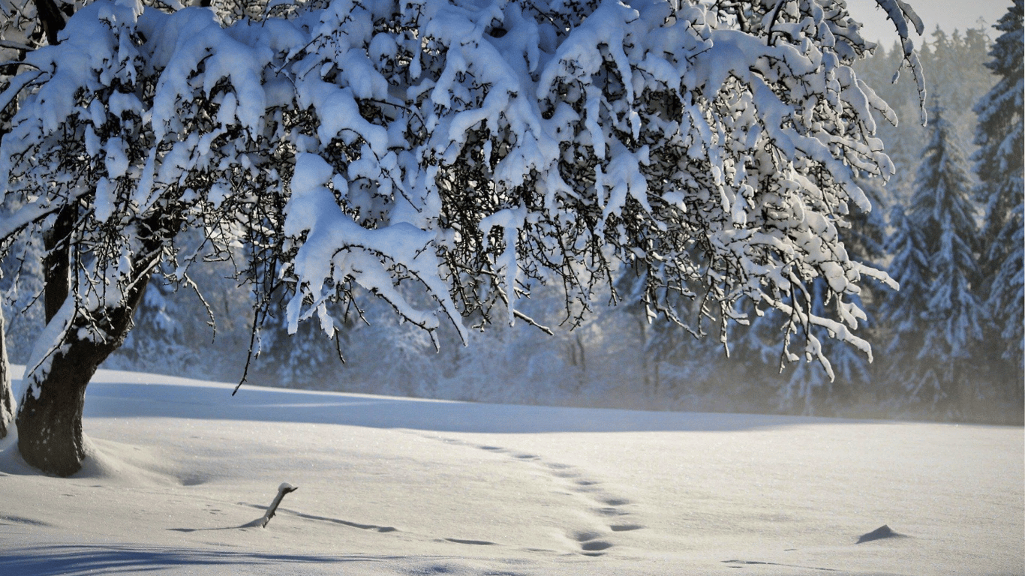
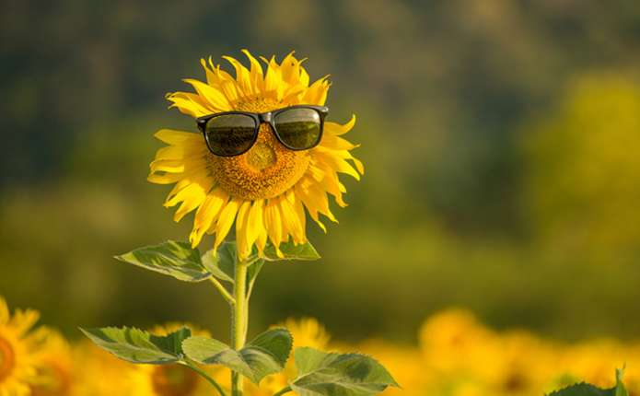
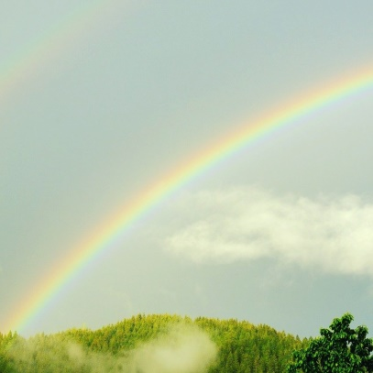
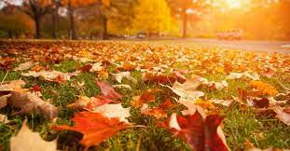
Емоційне налаштування на роботу
Виберіть світлину з явищем природи, яке виражає ваші емоції
Дощ
Хвильки на морі
Перші листочки
Сніг
Спека
Веселка
Листопад

Slide 3

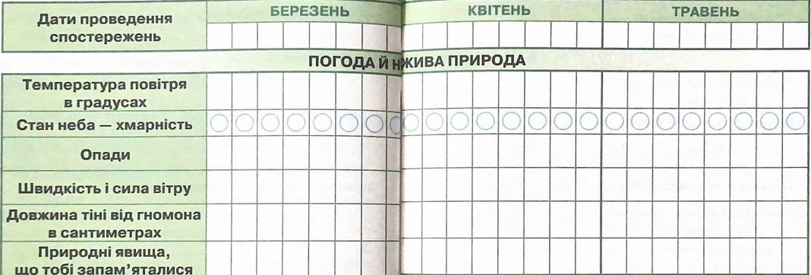
Вправа «Синоптик»
Яка зараз пора року?
Яке число місяця?
Який місяць року?
Який день тижня?
Запиши свої спостереження за неживою природою у календар спостережень
Зошит.
Сторінка
60-61

Slide 4
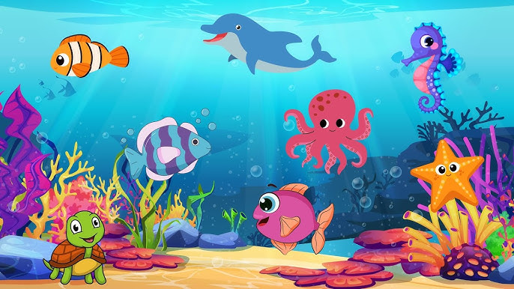
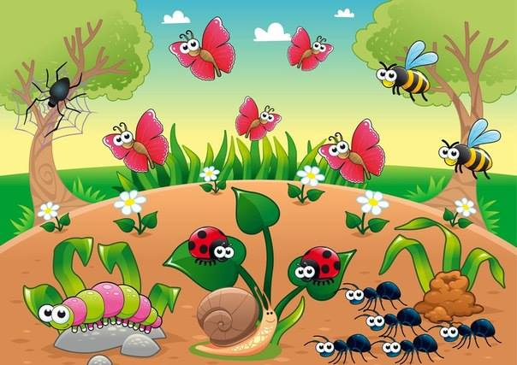

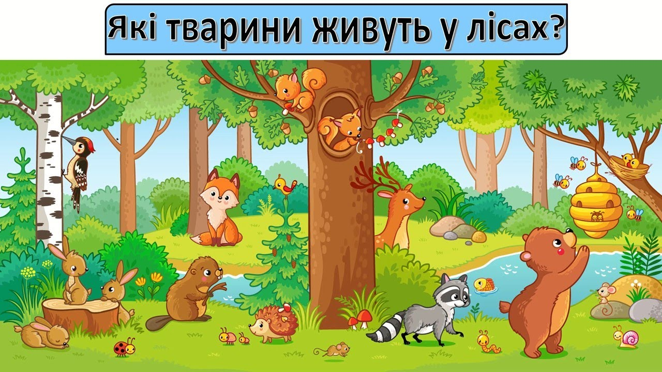
Пригадаймо
Як тварини впливають на природу нашої планети?
Сьогодні на уроці ви дізнаєтеся, яке значення тварин у житті людини.

Slide 5
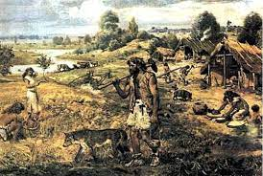
Мисливство було основним заняттям давніх людей. Зі шкір упольованих тварин тоненькими кістками — голками — вони шили одяг, тваринним жиром освітлювали житло, яке подеколи будували з кісток мамонтів.
Підручник.
Сторінка
111

Slide 6
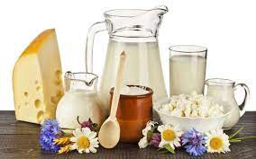
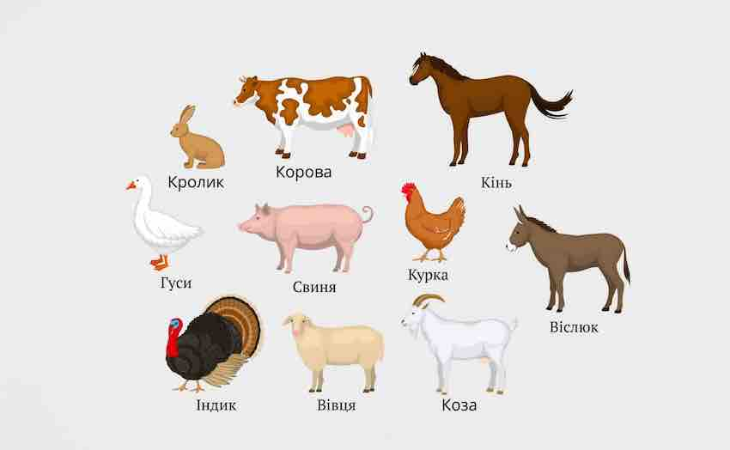
Користь тварин для людей
Чи можуть сучасні люди обійтися без тварин?
У наш час людей забезпечують продуктами харчування вже не дикі, а свійські тварини.
Підручник.
Сторінка
111

Slide 7
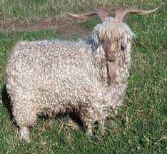
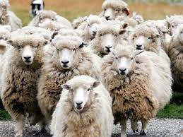
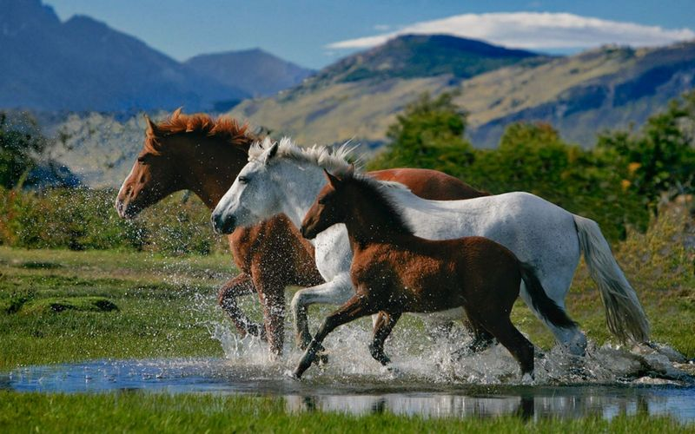
Користь тварин для людей
Тварини постачають сировину для різних галузей промисловості. Для взуттєвої — шкіру; текстильної, що займається переробкою тваринної сировини, — вовну й природний шовк.
Підручник.
Сторінка
111

Slide 8
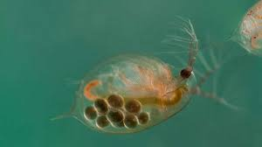
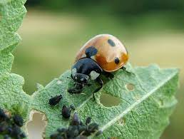
Користь тварин для людей
Дрібні водні тварини очищують водойми від забруднення.
Комахоїдні птахи й хижі комахи допомагають боротися зі шкідниками рослин.
Підручник.
Сторінка
111

Slide 9
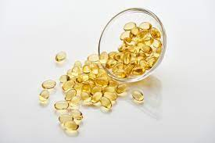
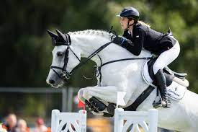
Користь тварин для людей
Тварини постачають сировину для ліків, вакцини, вітамінів, сироватки, які необхідні для лікування людей.
Завдяки тваринам виникли різні види спорту, зокрема кінний.
Підручник.
Сторінка
112

Slide 10
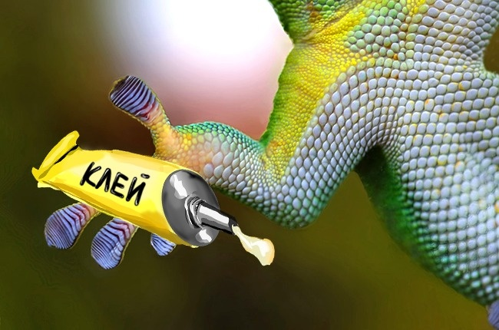
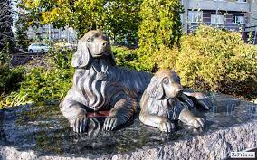
Користь тварин для людей
Винахідники запозичують «підказки» зі світу тварин, щоб створювати нові механізми й прилади.
Багатьох тварин люди вшановують пам’ятниками.
Підручник.
Сторінка
111

Slide 11
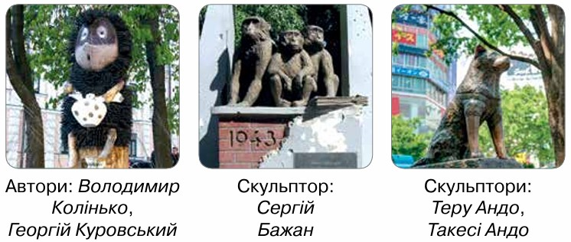
Якій тварині, на вашу думку, варто створити пам’ятник?
Пам’ятник їжачку в тумані. Київ
Пам'ятник трьом мавпам. Харків
Пам'ятник “Вірний собака Хатіко”. Токіо
Підручник.
Сторінка
112

Slide 12
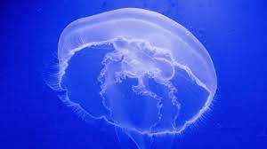
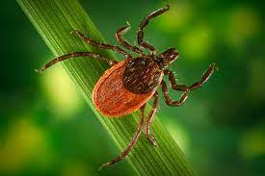
Шкода тварин для людей
Водночас отруйні тварини (змії, медузи, скорпіони) можуть загрожувати життю людей.
Під час перебування на природі є ризик заразитися від укусів кліщів.
Підручник.
Сторінка
112

Slide 13
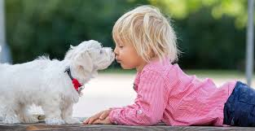
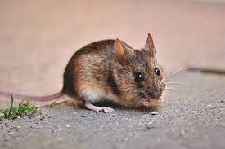
Шкода тварин для людей
Миші, щурі, таргани, міль псують харчові продукти, папір, шкіру, одяг, а також шкодять рослинам.
Попри все тварини несуть у наше життя красу, дружбу й радість.
Підручник.
Сторінка
112

Slide 14
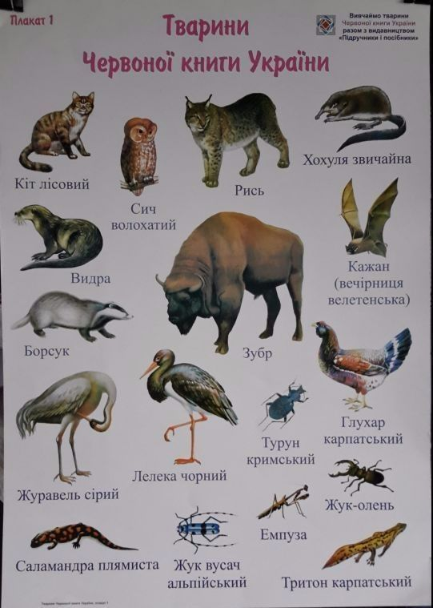
Вивчаємо й розуміємо
Охорона тваринного світу охоплює правові й організаційні заходи, спрямовані на збереження, відтворення й розумне (раціональне) використання видового різноманіття тварин.
Поясніть, як ви розумієте гасло:
«Знай, люби і бережи!».
Кому його можна присвятити?
Підручник.
Сторінка
113

Slide 15

Завдання для збереження тваринного світу
Виховувати в дітей і дорослих свідоме ставлення до природи, зокрема до тварин.
Охороняти середовища існування та шляхи міграції (переміщення) тварин, відновлювати ліси, луки, водойми й ґрунти.
3. Примножувати кількість природних заповідників, де охороняють і вивчають усі об’єкти природи за умови повної заборони господарської діяльності. Розширювати природоохоронні території: парки, заказники й пам’ятки природи.
Підручник.
Сторінка
113

Slide 16
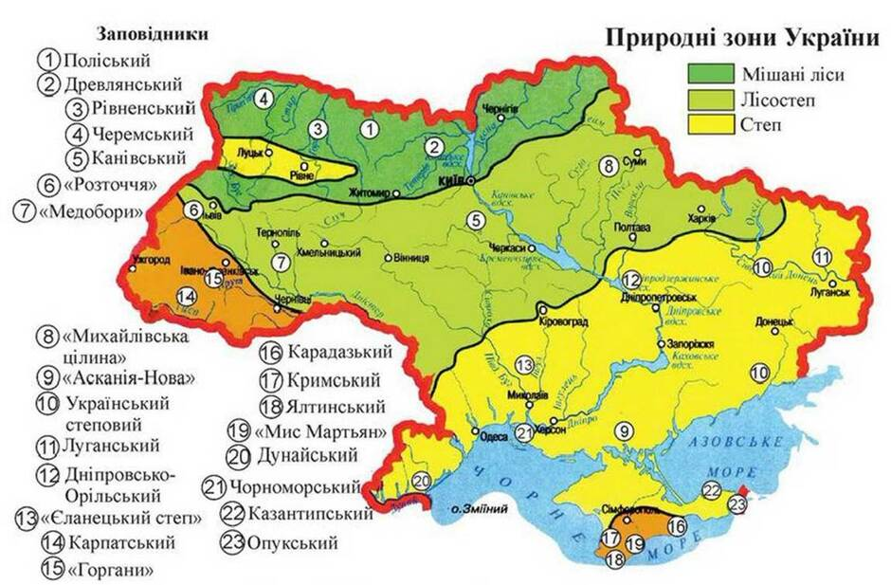

Slide 17




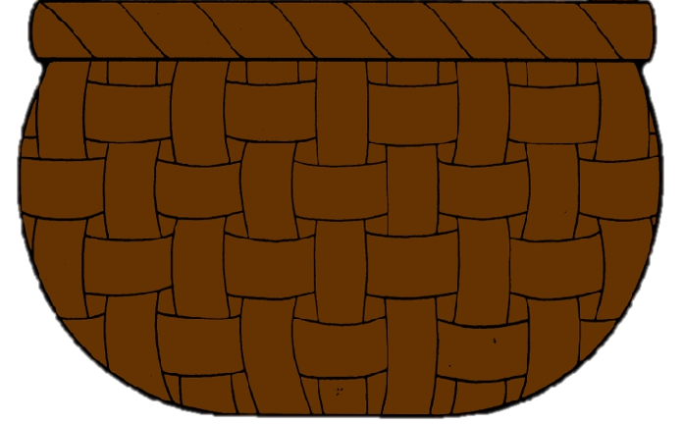
Кошик запитань
Наведіть докази різноманітного позитивного значення тварин у житті людей.
Чому життя наших предків залежало від тварин.
У чому виявляється негативна роль тварин? Поясніть
Підручник.
Сторінка
112

Slide 18
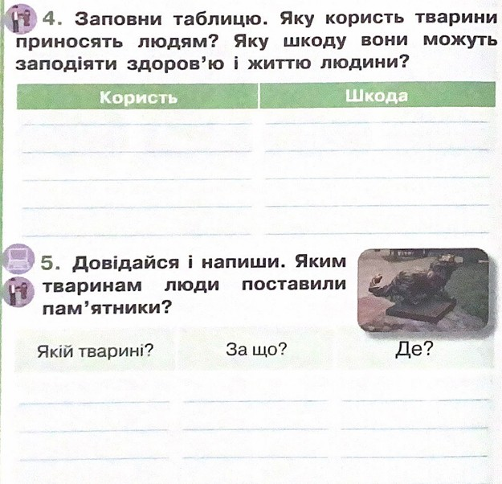
Робота в зошиті
Продукти харчування.
Можуть загрожувати життю людей
Постачають сировину.
Домашнє завдання
Стор. 111-113 читати, в зошиті завдання до ур 77-78.
Очищують водойми.
Ризик заразитися від укусів
Сировина для ліків.
Частина 2 Сторінка
30

Slide 19



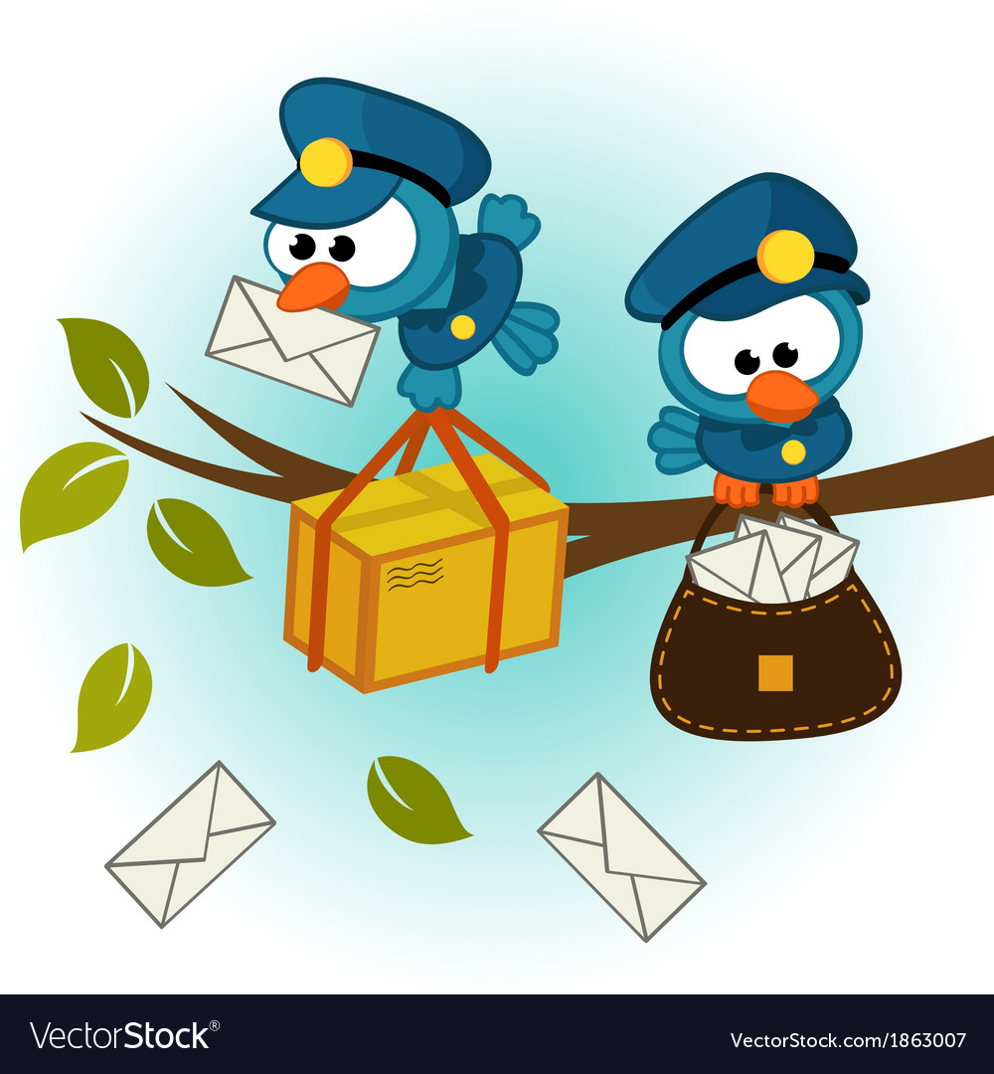









Рефлексія «Загадкові листи»
Вибери лист, який ти хочеш відкрити
(щоби відкрити лист, натисніть на нього)
Сьогодні
на уроці
я навчився/
навчилася…
На уроці
я запам’ятав/
запам’ятала…
Найкраще
мені вдалося…
Урок
завершую з настроєм…
Найбільше
мені сподобалося…
Труднощі виникали…

